Slide 1


Základní škola a mateřská škola J.A.Komenského
v Novém Strašecí
Komenského nám. 209, 271 01 Nové Strašecí
tel. 311 240 401, 311 240 400, email: zsnovstra@email.cz
ČÍSLO PROJEKTU: 1.4 OP VK
NÁZEV: VY_52_INOVACE_16
AUTOR: Magdalena Pelcová
OBDOBÍ: 2012 - 13
ROČNÍK: 4.
VZDĚLÁVACÍ OBLAST: Člověk a jeho svět
VZDĚLÁVACÍ OBOR: 1. stupeň
TÉMATICKÝ OKRUH: Lidé a čas
TÉMA: Jiří z Poděbrad
ANOTACE: Materiál je určen k výkladu. Seznamuje s obdobím vlády Jiřího z Poděbrad. Slouží k zapsání do sešitů, čtení s porozuměním, upevňování získaných informací.

Slide 2
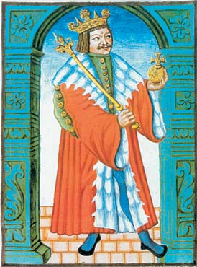
Král jiří z poděbrad
po smrti Zikmunda soupeřili bohatí páni
o moc ve státě
- nakonec byl zvolen českým králem
šlechtic
Ladislav Pohrobek
Jiří z Poděbrad
Matyáš
- byl to ____________ král
dobrý
- hlavní pro něj bylo
zachovat mír

Slide 3
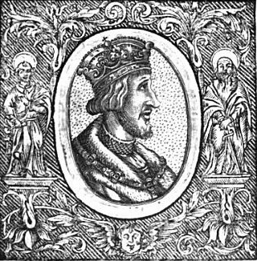
proto poslal posly k evropským panovníkům,
aby spory řešili
jednáním
(Co myslíte, přesvědčil je? Proč?)
- nepřesvědčil je
- za svého nástupce navrhl syna polského krále
Vladislava Jagellonského
(Proč asi nenavrhl na své místo někoho ze svých synů?)
Protože chtěl pro české království silného spojence.

Slide 4
V případě, že se jedná o volné dílo, citaci neuvádím, protože doba ochrany majetkových autorských práv u těchto děl již vypršela.

